Slide 1

计算方法
解线性方程组的直接方法

Slide 2
第五章 解线性方程组的直接方法
§5.1 引言
解线性方程组的两类方法：
直接法: 经过有限次运算后可求得方程组精确解的
方法(不计舍入误差)
迭代法：从解的某个近似值出发，通过构造一个无穷序列去逼近精确解的方法。（一般有限步内得不到精确解）

Slide 3
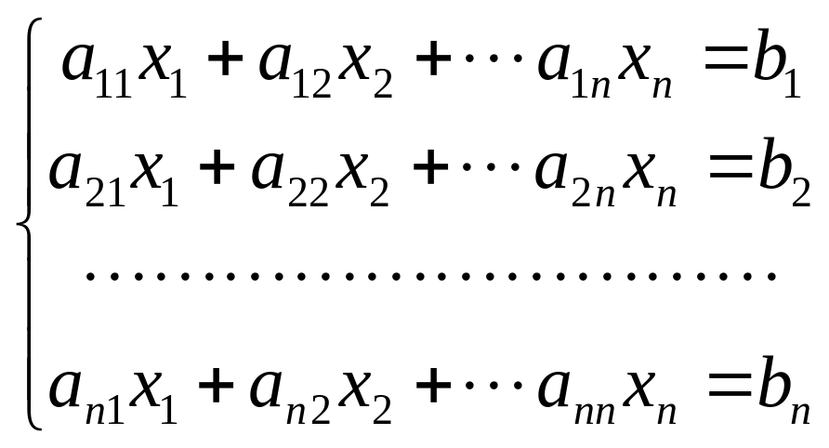
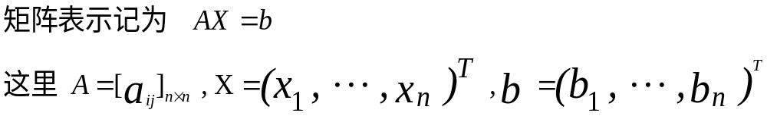
n阶线性方程组

Slide 4
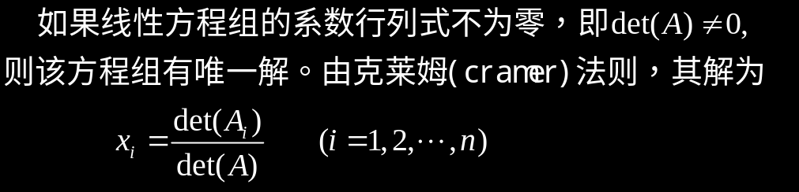
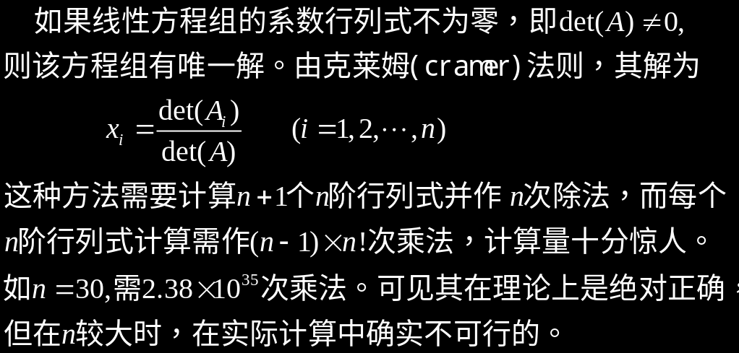

Slide 5
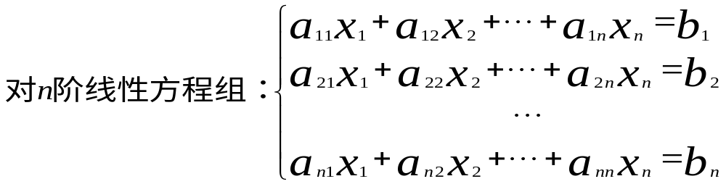
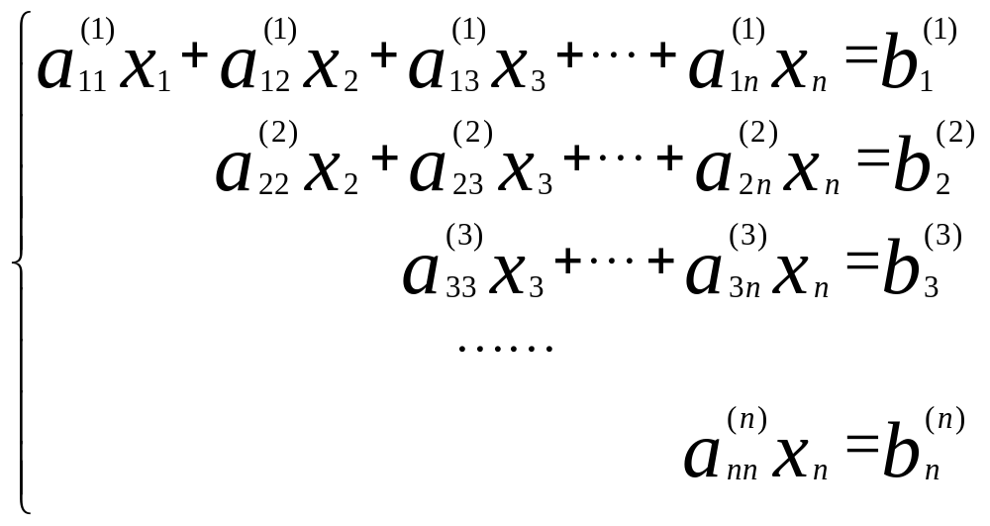
§5.2 高斯消去法
转化为同解的方程组

Slide 6
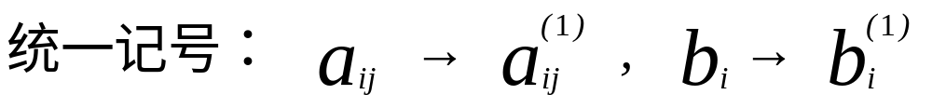
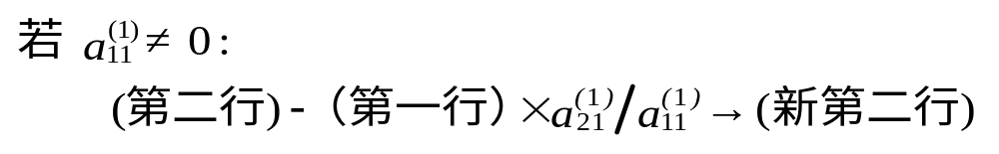
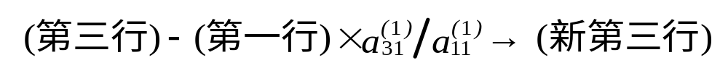
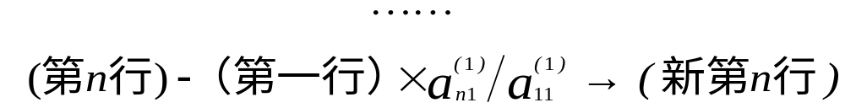
§5.2.1 高斯消去法计算过程

Slide 7
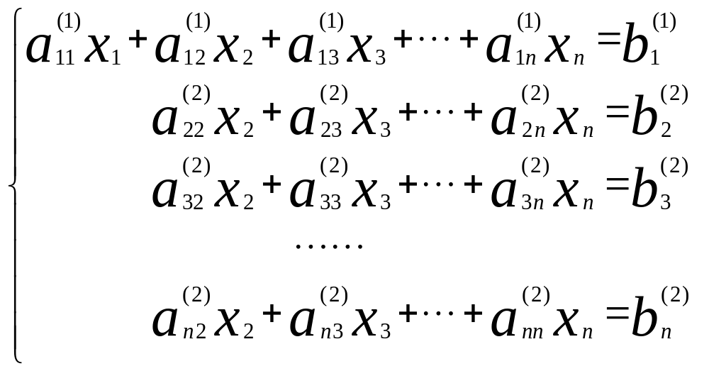
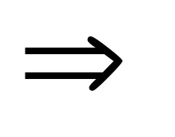

Slide 8
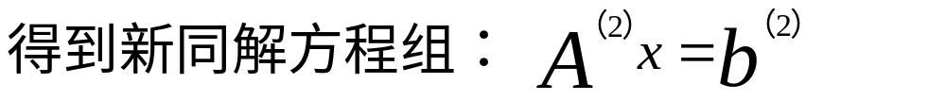
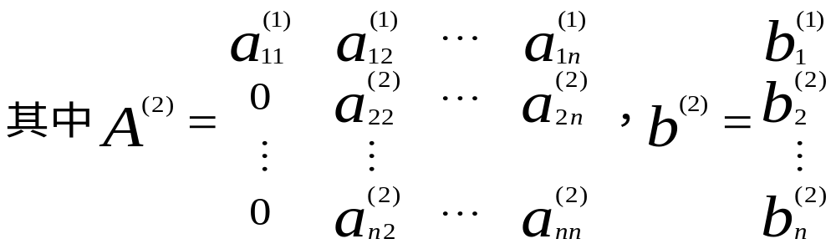
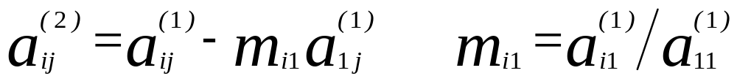

Slide 9
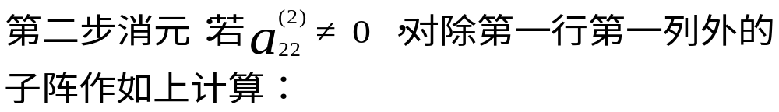
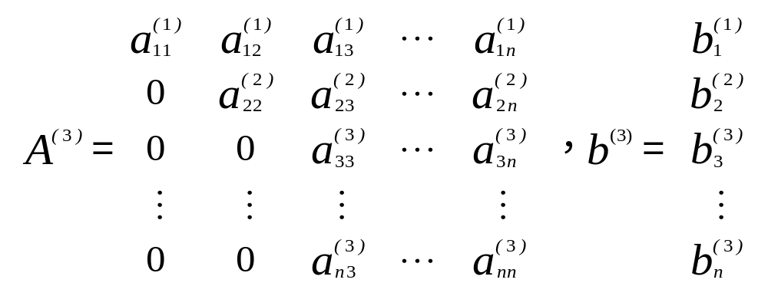
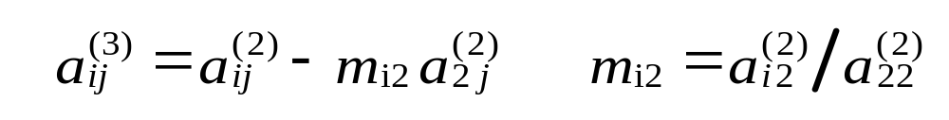

Slide 10
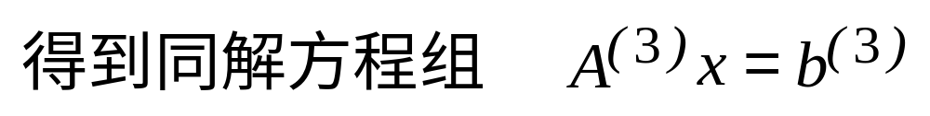
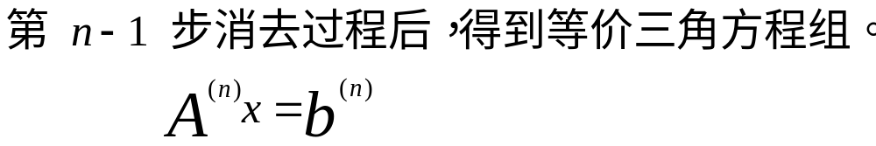

Slide 11
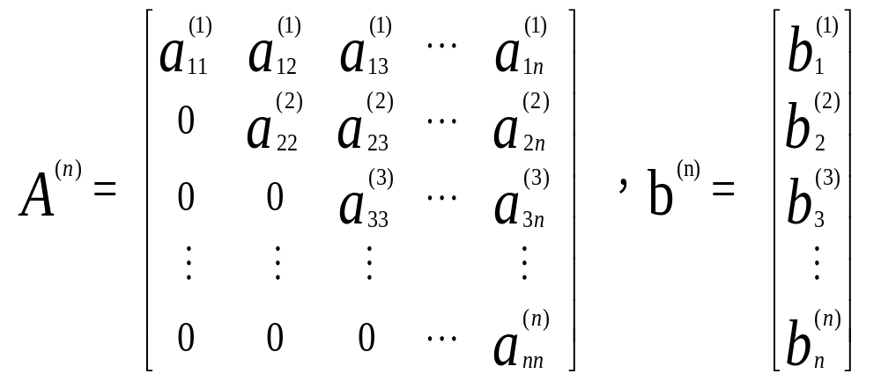
系数矩阵与常数项：

Slide 12
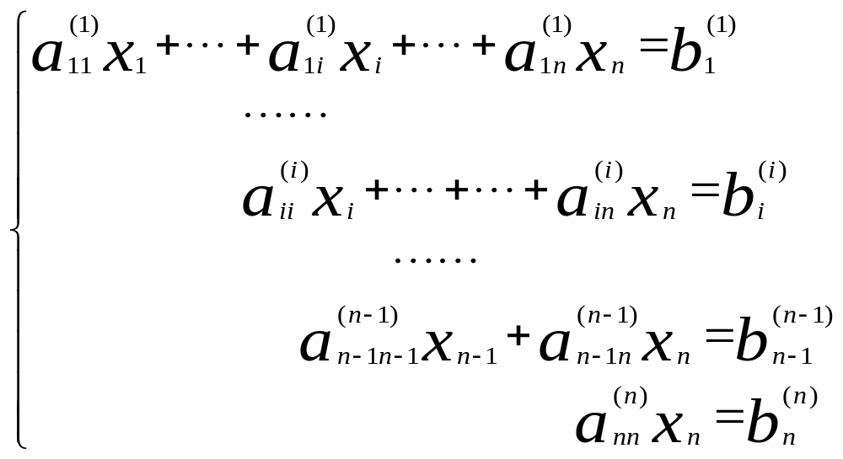
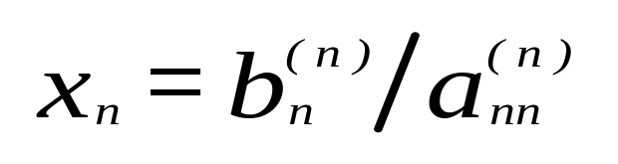
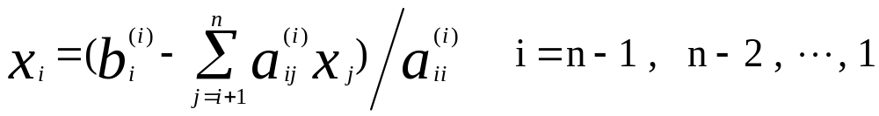
回代过程:

Slide 14
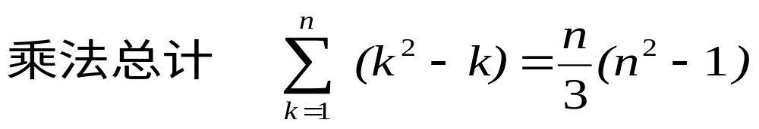
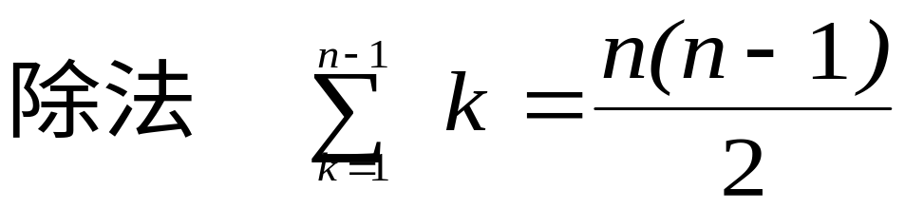
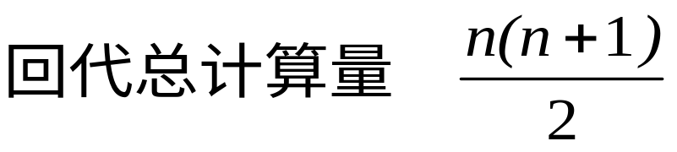
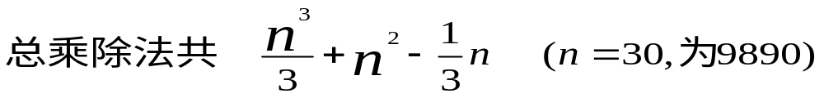
§5.2.2 高斯消去法计算量
消去第一列的 n-1 个系数要计算n*(n-1） 个乘法。

Slide 15
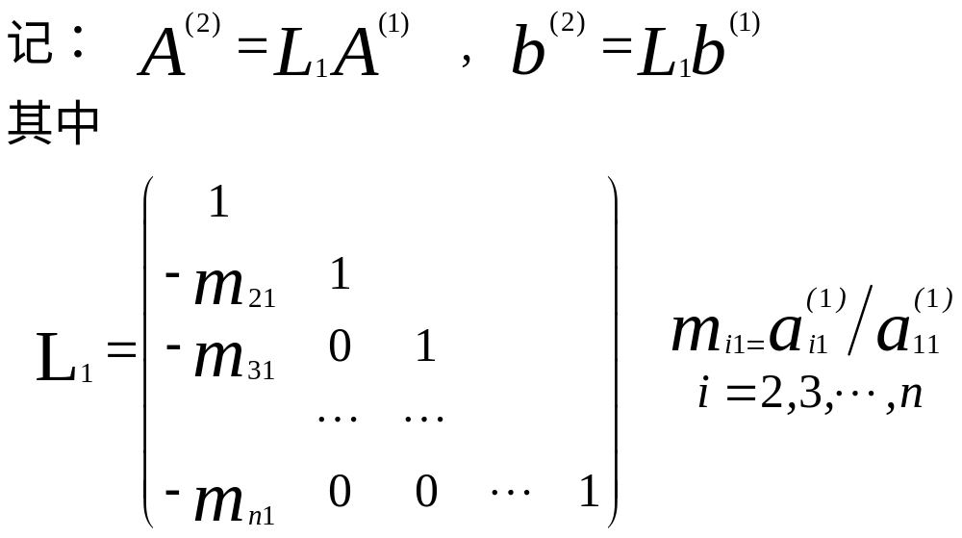
§5.2.3 矩阵的三角分解
每一步消去过程相当于左乘初等变换矩阵L_{k}

Slide 16
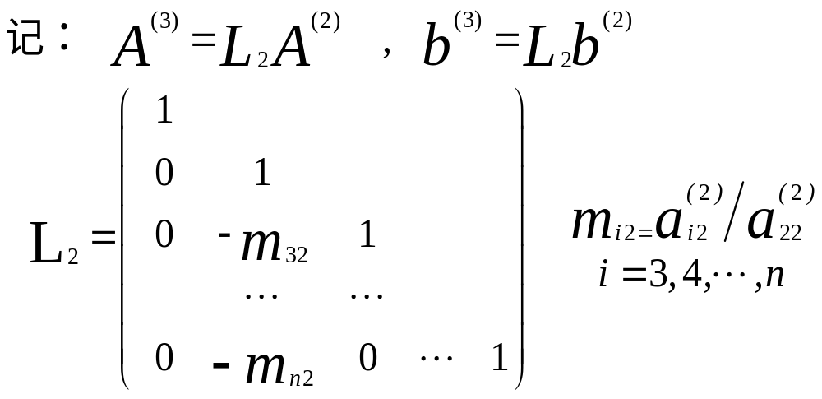
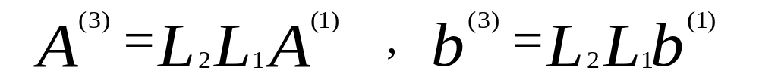

Slide 17
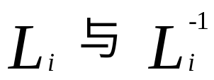
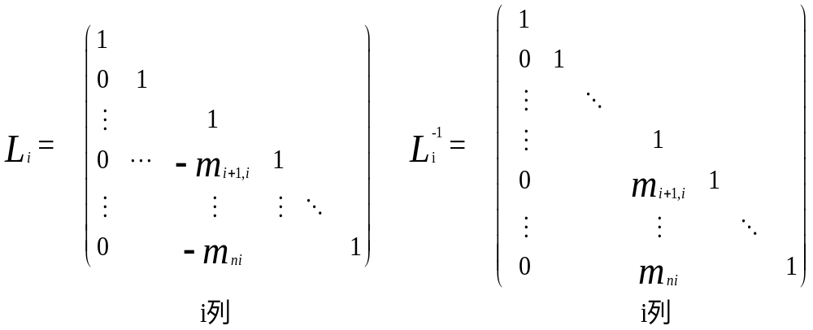
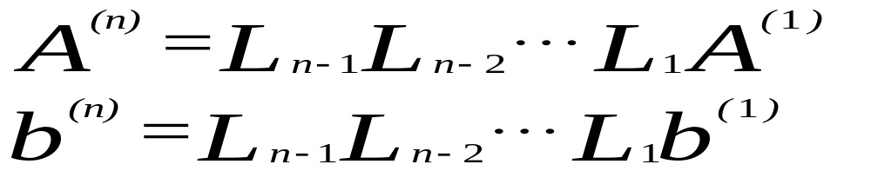
依次递推
i+1行
i+1行

Slide 18
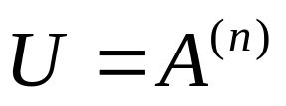
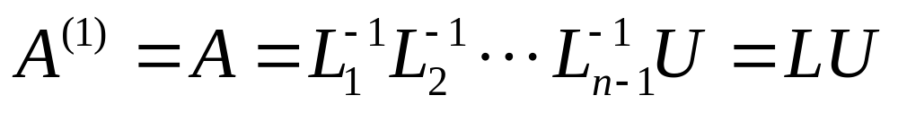
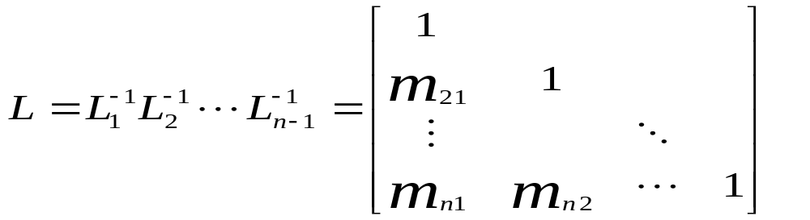
定理7（矩阵的LU分解） 设A为n阶矩阵，如果A的顺序主子式
Di≠0（i=1，2，…，n-1），则A可分解为一个单位下
三角矩阵L和一个上三角矩阵U的乘积，且这种分解是
唯一的。

Slide 20
§5.3 高斯主元素消去法
§5.3.1 列主元素消去法
为避免此种情况的发生，可通过交换方程的次序，选取绝对值大的元素作主元。

Slide 21
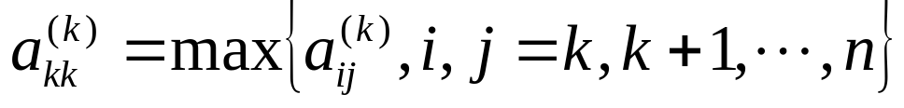
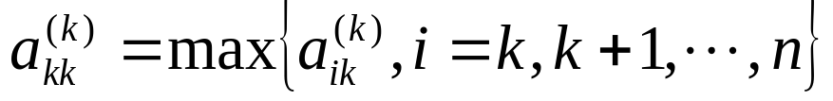
选取
称此方法为全主元素高斯消去法
或
称此方法为列主元素高斯消去法

Slide 22
3

Slide 23


Slide 24
定理8（列主元素的三角分解定理） 如果A为非奇异
矩阵，则存在排列矩阵P使
PA=LU
其中L为单位下三角阵，U为上三角阵。

Slide 25
§5.3.2 高斯—若当消去法

Slide 27

P176 7
本章作业

Slide 28
§5.4 矩阵三角分解法
§5.4.1 直接三角分解法
将高斯消去法改写为紧凑形式，可以直接从矩阵A的元素
得到计算L,U元素的递推公式，而不需要任何中间步骤，
这就是直接三角分解法。
由于A=LU，求解Ax=b的问题就等价于求解两个三角形方程组
① Ly=b，求y；
② Ux=y，求x.

Slide 29
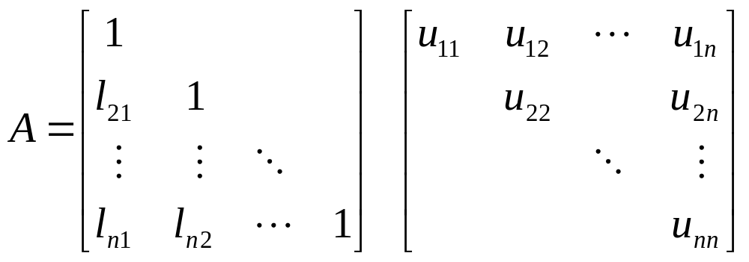
1、不选主元的三角分解法
A=LU
其中L为单位下三角阵，U为上三角阵
（4.1）

Slide 30
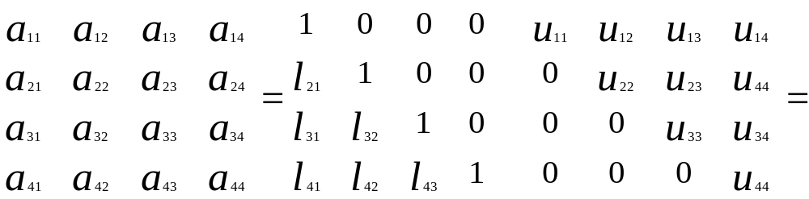
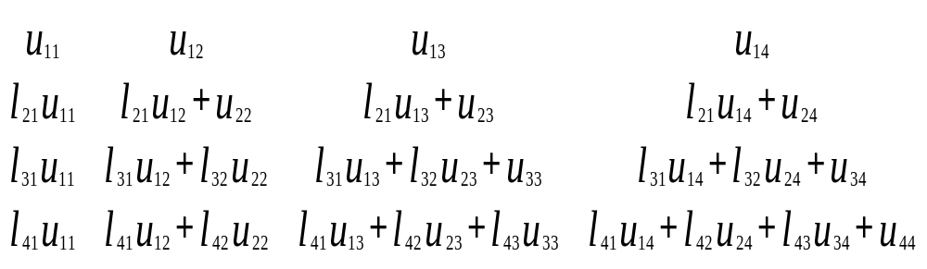
一、直接计算 A 的 LU 分解(例)

Slide 31
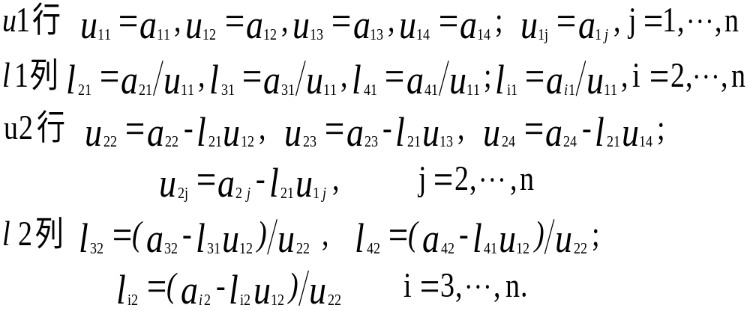

Slide 32
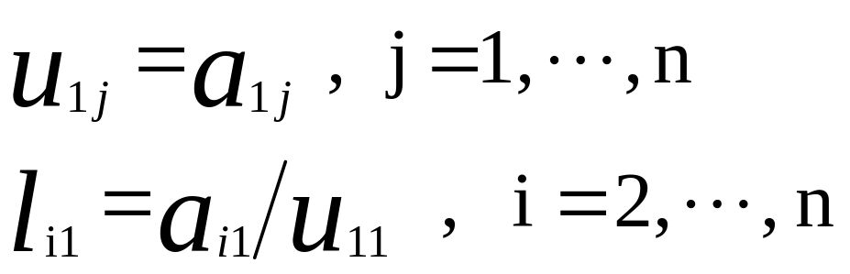
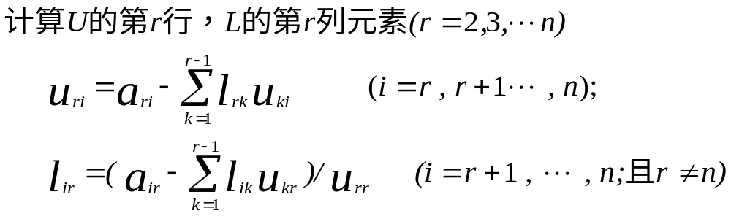
二、一般计算公式

Slide 33
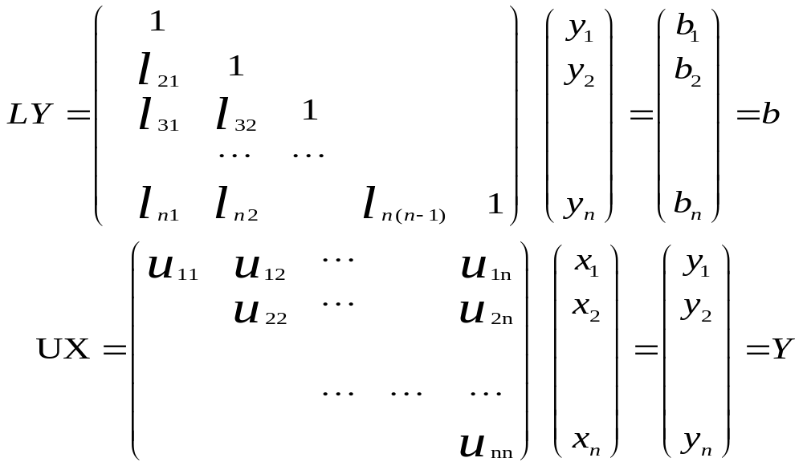
三、LU 分解求解线性方程组

Slide 34
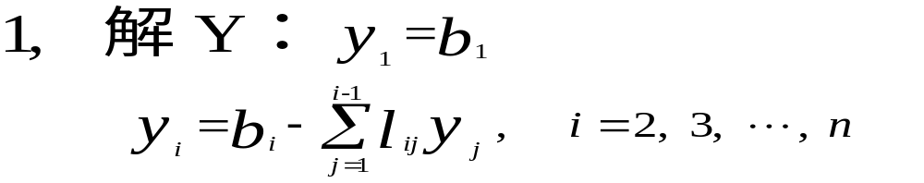
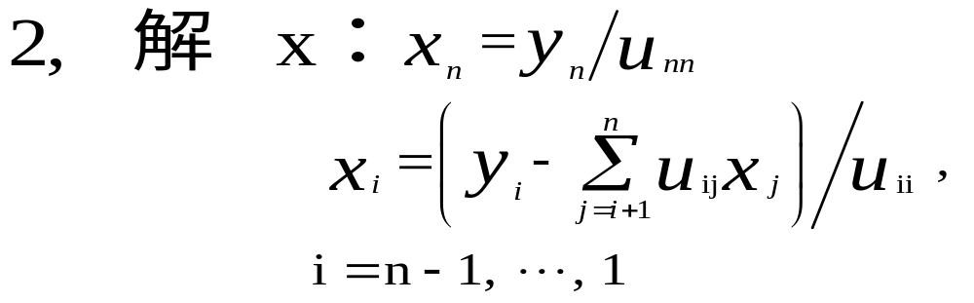
矩阵A的直接分解法称为杜利特尔（Doolittle）分解

Slide 35
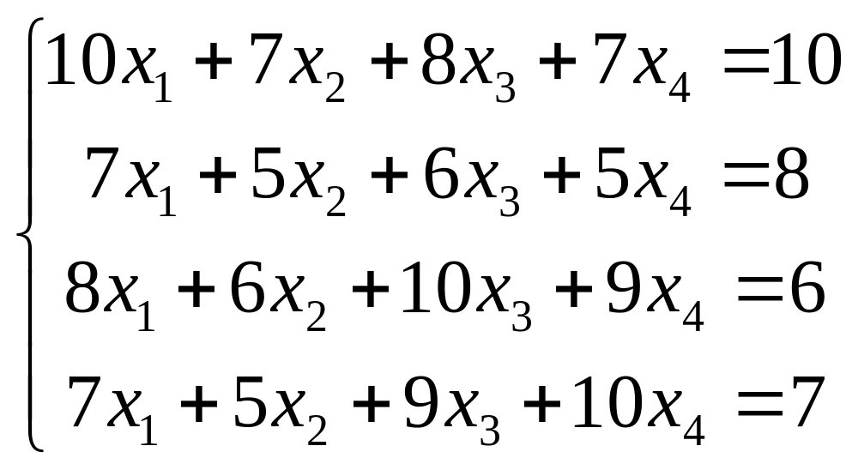
例1：将方程组
的系数矩阵A作LU分解，并求方程组的解

Slide 36
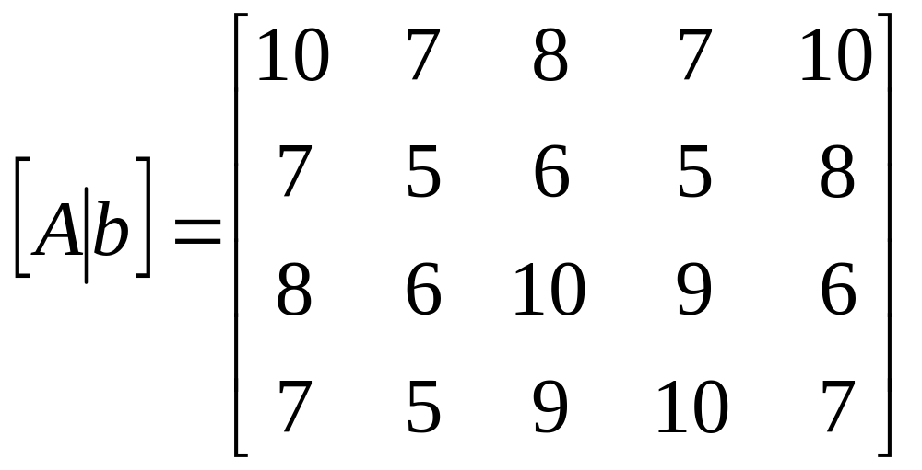

解
LU分解的紧凑格式为

Slide 37


推出：

Slide 38


由Ux=y，即
用回代法解得
即为线性方程组的解

Slide 39
2、选主元的三角分解法
采用与列主元消去法类似的方法，
通过交换A的行实现矩阵PA的LU分解。

Slide 40
P177 8
本章作业

